Slide 1

Fluides Frigorigènes
Maîtriser le principe de fonctionnement d’un circuit frigorifique
Diagramme enthalpique
<number>Formation interentreprises
1

Slide 2
Le Diagramme Enthalpique
L’Enthalpie :
Grandeur dont la VARIATION permet d’exprimer la QUANTITE de CHALEUR (kJ ou kCal) mise en jeu pendant une transformation à PRESSION CONSTANTE.
Au cours de cette transformation le système thermodynamique reçoit ou fournit du travail mécanique.
L’Enthalpie est très souvent exprimée par rapport à l’unité de masse de fluide mise en jeu dans la transformation kJ/Kg. (Enthalpie massique)
<number>Formation interentreprises

Slide 3
Le Diagramme Enthalpique
Les Etats Physiques des Fluides
La relation Pression-Température
Exemple du R134a
5 bars
7,5 bars
9 bars
40°C
35°C
22°C
gaz
liquide
<number>Formation interentreprises

Slide 4
Le Diagramme Enthalpique
Les Etats Physiques des Fluides
La relation Pression-Température
Exemple du R134 à 22°C
5 bars
5 bars
5 bars
Pchiiitt
Pchiiitt
Pchiiitt
gaz
liquide
Plus de liquide !!!
<number>Formation interentreprises

Slide 5
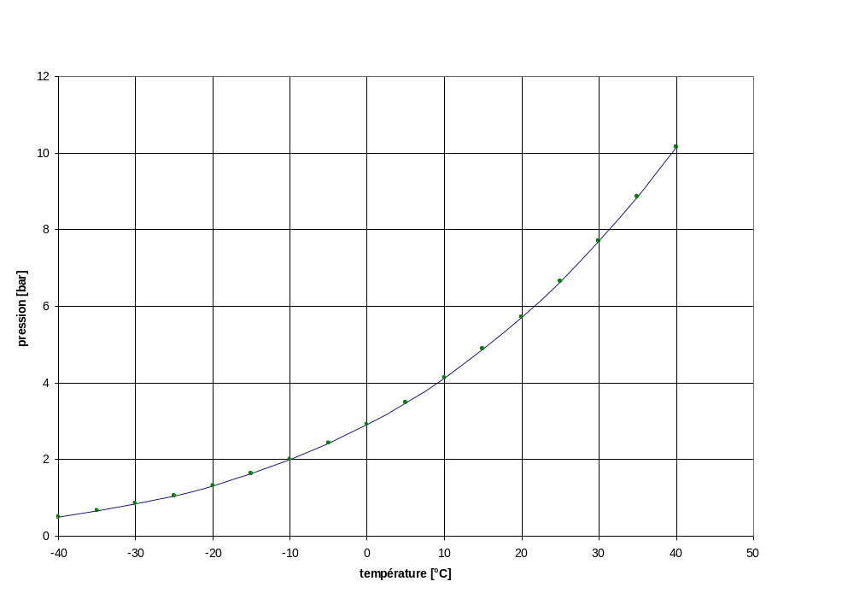
Le Diagramme Enthalpique
Exemple de relation Pression-Température
R 134 a
<number>Formation interentreprises

Slide 6
Le Diagramme Enthalpique
Les Etats Physiques des Fluides
Pression Absolue (bars)
Etat
INDIFFERENCIE
Point Critique
Pression Critique
Etat
LIQUIDE + GAZ
Etat LIQUIDE
Etat GAZEUX
Enthalpie massique (kJ/kg)
<number>Formation interentreprises

Slide 7
Le Diagramme Enthalpique
Les Paramètres du diagramme
Pression Absolue (bars)
Isothermes
Isenthalpiques
Isentropiques
Isochores
Isobars
Isotitres
Enthalpie massique (kJ/kg)
<number>Formation interentreprises

Slide 8
Le Diagramme Enthalpique
Le cycle du fluide dans le circuit frigo
Pression Absolue (bars)
Isenthalpiques
Isothermes
Isentropiques
Pk Absolue =
HP mano + 1 bar
Isobares
Po Absolue = BPmano + 1 bar
Enthalpie massique (kJ/kg)
<number>Formation interentreprises

Slide 9
Le Diagramme Enthalpique
Le repérage des grandeurs sur diagramme
Pression Absolue (bars)
Désurchauffe
Sous-Refroidissement
Pk Absolue =
HP mano + 1 bar
Condensation
Détente
Compression
Po Absolue = BPmano + 1 bar
Evaporation
Surchauffe
Enthalpie massique (kJ/kg)
<number>Formation interentreprises

